Slide 1
Fundamentler we olaryň konstruktiw çözgütleri

Slide 2
Fundamentler jaýlaryň esasy konstruktiw elementleriniň biri hasaplanýar. Fundamentler jaýlaryň ýerüsti bölekleriniň agramlaryny kabul edip toprak esasyna geçirýärler. Fundamentler gurlanda berklik, durnuklylyk, uzakömürlilik, tehnologik gurluşy we ykdysady talaplary kanagatlandyrmalydyr. Jaýlaryň ýerüsti bölekleriniň ýerleşýän fundamentiň üstki tekizligine fundamentiň ýokarky tekizligi ýa-da kesigi diýilýär. Fundamentiň esasa galtaşýan aşaky tekizligine fundamentiň dabany diýilýär. Ýeriň meýilleşdirilen tekizliginden fundamentiň dabanyna çenli aralyga fundamentiň goýluş çuňlugy diýilýär. Eger-de esas çygly topraklardan durýan bolsa, fundamentiň dabanyny topraklaryň doňuş çuňlugyndan aşakda ýerleşdirmelidir

Slide 3
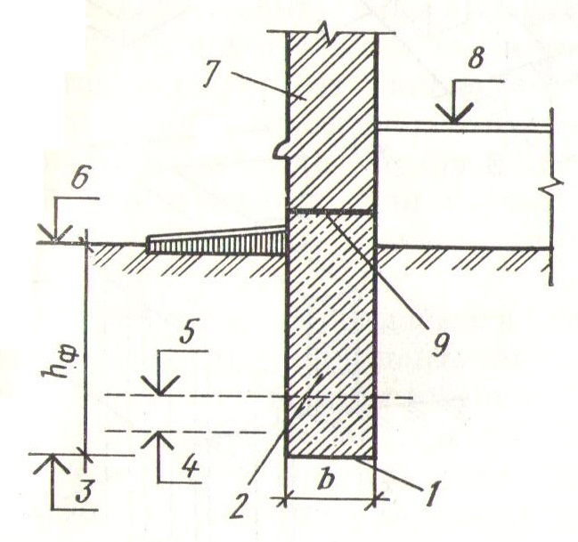
Fundamentiň goýluş çuňlugynyň kesgitlenilişi
1-fundamentiň dabany; 2-fundamentiň göwresi; 3-fundamentiň goýluş çuşlugynyň belgisi; 4-topragyň doňuş çuňlugynyň belgisi; 5-ýerasty suwuň derejesiniň belgisi; 6-meýilleşdirilen ýer tekizligi; 7-diwar; 8-jaýyň 1-nji etažynyň polunyň belgisi; 9-fundamentiň kesigi; h_{f} -fundamentiň goýluş çuňlugy; b-fundamentiň dabanynyň ini;

Slide 4
Ýyladylýan jaýlarda içki diwarlaryň fundamentleriniň goýluş çuňlugy topraklaryň doňuş çuňlugyna bagly däldir. Şonuň üçin içki diwarlaryň fundamentleriniň goýluş çuňlugy ýeriň meýilleşdirilen tekizliginden ýa-da ýerzeminiň polunyň derejesinden 0.5 metrden az bolmadyk ýagdaýda aşakda ýerleşdirilýär.
Konstruktiw shemalary boýunça fundamentler aşakdaky görnüşlere bölünýär:
--lenta görnüşli diwarlaryň bütin uzynlygyna ýa-da tituşlaýyn lenta görnüşli kolonnalaryň aşagynda
--diwarlaryň aşagynda bölekleýin sütün görnüşli ýa-da bölek duran diregleriň aşagynda sütün görnüşli
--tutuşlaýyn guýma plitalar görnüşinde ýa-da bölek duran diregleriň aşagynda tutuşlaýyn guýma plitalar görnüşinde
--bölekleýin topraga çümdürilen sütün görnüşli swaý fundament

Slide 5
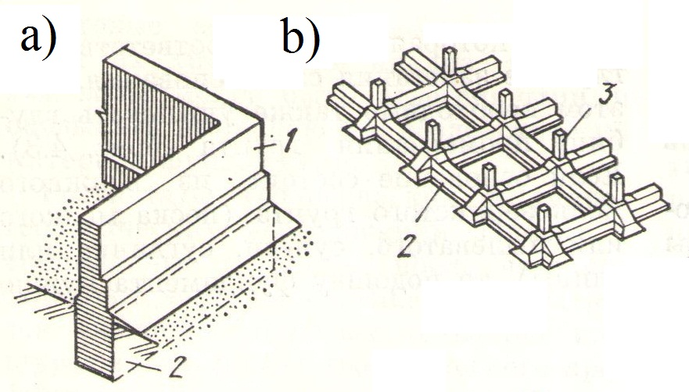
Lenta görnüşli fundamentiň konstruktiw shemasy
a) lenta görnüşli diwaryň aşagyndaky fundament
b) lenta görnüşli kolonnalaryň aşagyndaky fundament
1-diwar; 2-lenta görnüşli fundament; 3-demirbeton kolonna

Slide 6
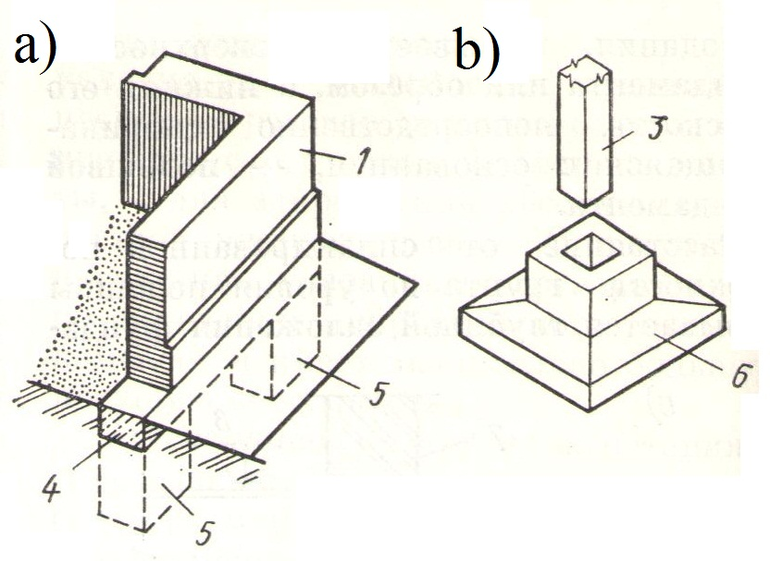
Sütün görnüşli fundamentiň konstruktiw shemasy
a) diwarlaryň aşagynda bölekleýin sütün görnüşli fundament
b) bölek duran diregleriň aşagynda sütün görnüşli fundament
1-diwar; 3-demirbeton kolonna; 4-demirbeton fundament balkasy;
5-sütün görnüşli fundament; 6-stakan görnüşli fundament

Slide 7
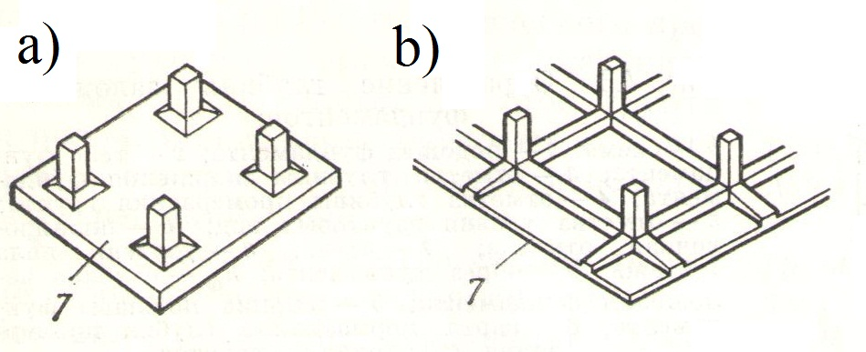
Tutuşlaýyn fundamentiň konstruktiw shemasy
a) tutuşlaýyn guýma plitalar görnüşindäki fundament
b) bölek duran diregleriň aşagynda tutuşlaýyn guýma plitalar görnüşindäki fundament 7-demirbeton fundament plitasy

Slide 8
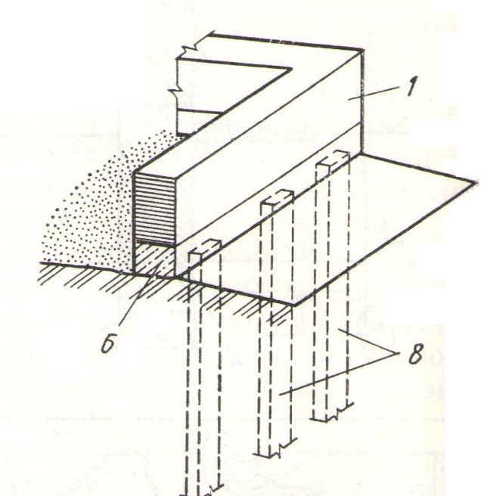
Tutuşlaýyn fundamentiň konstruktiw shemasy
bölekleýin topraga çümdürilen sütün görnüşli swaý fundament
1-diwar; 6- swaý fundamentiň demirbeton rostwerki; 8-swaýlar

Slide 9
Lenta görnüşli fundamentler
Diwarlaryň aşagyndaky lenta görnüşli fundament ýönekeý ýagdaýda göniburç görnüşde kabul edilýär. Fundamentiň ini diwaryň ininden iki gapdala 50-150 mm. çykaryp alynýar. Göniburç kesikli fundament diňe az agram düşýän jaýlarda we desgalarda hem-de toprak gatlaklarynyň göterijilik ukybynyň has ýokary bolan ýerlerinde ulanylýar. Fundameht kesigi trapesiýa görnüşinde alnanda fundamentiň dabany fundament kesiginden bellenen burç boýunça ulalmak esasynda alynýar. Bellenen ulalmak burçumyz but daşlaryndan örülen hem-de but betondan guýlan fundamentlerde 27-33⁰, beton fundamentlerde 45⁰ ýapgytlyga çenli alynýar. Şu görnüşdäki fundamentleri ulanmaklyk artykmaç zähmet çykdaýjylaryny talap edýär. Şonuň üçin fundamentleri hasaplama inine görä göniburçly ýa-da basgançak görnüşde gurmaklyk amatly hasaplanýar. Bu ýerde fundamentiň gabarasy fundamentiň teoretiki formasynyň gabarasyndan çykmaly däldir. Kabul edilen basgançaklaryň ini 20-25 sm. alynýar, beýikligine 40-50 sm. aralygynda alynýar.

Slide 10
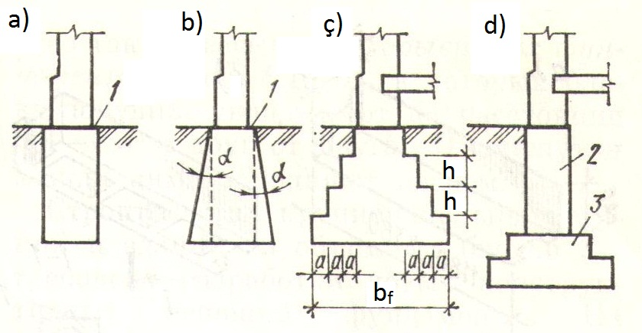
Lenta görnüşli fundamentiň kesiklerde görnüşi
1-fundament kesigi; 2-fundament diwary; 3-fundament ýassygy

Slide 11
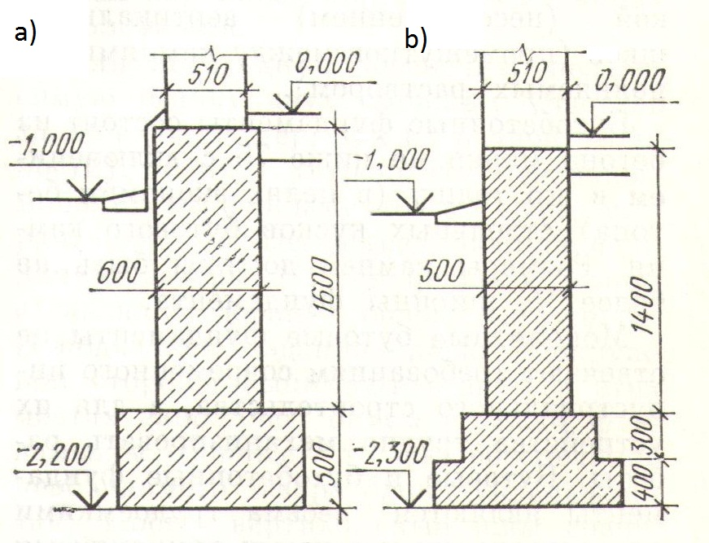
Gurluşy boýunça fundamentler guýma hem ýygnama görnüşde bolýar. Guýma fundamentler but daşlaryndan örülen, but daşlaryndan betonlanan, beton we demirbeton görnüşde taýýarlanylýar
Kerpiç diwaryň aşagyndaky lenta görnüşli guýma fundamentler
a) but daşlaryndan örülen fundament;
b) but daşlaryndan betonlanan fundament ;

Slide 12
Gurluşy boýunça lenta görnüşli fundamentler guýma we ýygnama görnüşde bolýar. Guýma fundamentler but daşlaryndan örülen, but daşlaryndan betonlanan, beton we demirbeton görnüşde bolýar. But daşlaryndan örülen hem-de but daşlary bilen betonlanan fundament 33-nji suratda görkezilendir. But daşlaryndan örülen fundamentiň ini 0.6m. kiçi bolmaly däldir. But fundamentlerindäki basgançagyň beýikligi 0.5m., ini 0.15m. - 0.25m. kiçi bolmaly däldir.
Guýma butbeton, beton we demirbeton fundamentleri gurmak üçin galyplama işlerini geçirmeli bolýar. But daşlaryndan fundamentleri çylşyrymly garnawlarda aralyklary baglanyşdyryp örmek esasynda amala aşyrylýar. But daşlaryndan örülen fundamentlerde ulanylýan but daşlarynyň ölçegleri fundamentiň ininiň 1/3-den uly bolmaly däldir. Guýma görnüşdäki but daşalryndan örülen we betonlanan fundamentler häzirkizaman ösen gurluşygyň talaplaryny ödemeýär. Bu işleri mehanizmleşdirmek agyr düşýär.

Slide 13
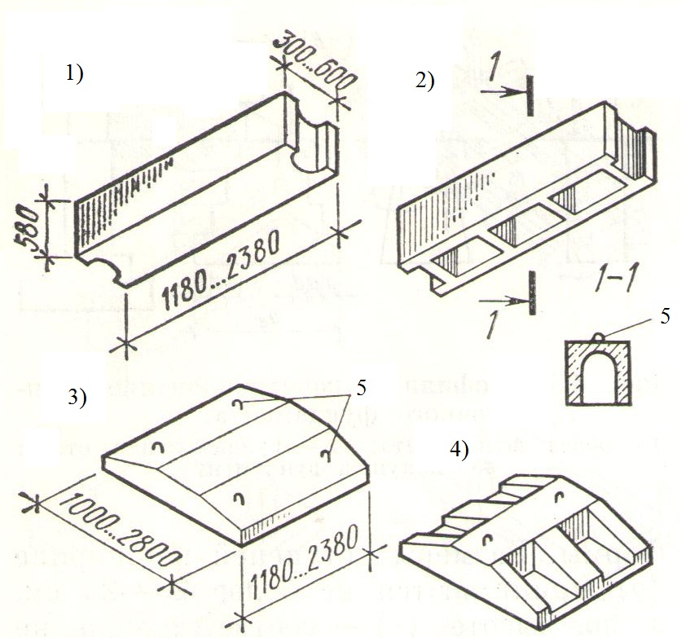
Ýygnama beton we demirbeton fundamentleriň elementleri
1- | tutuşlaýyn beton blogy |  | 3- | tutuşlaýyn blok ýassygy
2- | içi boşlukly beton blogy |  | 4- | gapyrgaly blok ýassygy
 |  |  | 5- | gurnama petlesi

Slide 14
But daşlaryndan örülen we but daşlary bilen betonlanan fundamentler köp el zähmetini talap edýär. Şonuň üçin bu fundamentler but daşalrynyň ýerli material bolan ýerlerinde giňden ulanylýar. Şeýle ýagdaýda bu fundamentleri gurmaklyk gurluşyk çykdaýjylaryny azaldýar.Fundamentleri gurmak üçin zawod şertlerinde taýýarlanan beton we demirbeton ýygnama elementler amatly bolýar. Häzirkizaman gurluşyklarynda fundamentleriň beton we demirbeton ýygnama elementleri giňden ulanylýar Ýygnama beton we demirbeton fundamentler gurlanda zähmet çykdajylaryny iki esse azaldýar. Gyşky howa şertlerinde gurluşyk işlerini geçirmäge doly mümkinçilik berýär.

Slide 15
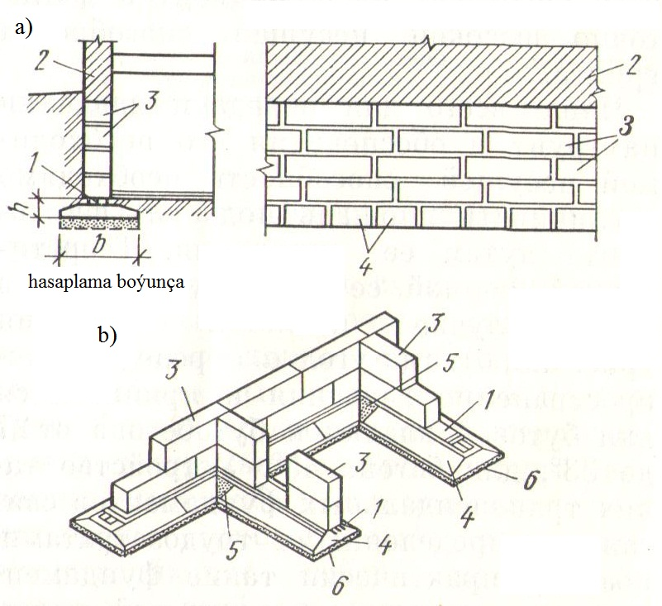
Iri bloklardan ýygnalan lenta görnüşli fundament
a) konstruksiýalaryň ýerleşişini görkezýän kesik
b) umumy görnüş
1-armirlenen guşaklyk
2-diwar
3-fundament blogy
4-blok ýassygy
5-ýerinde betonlanýan zolak
6-dykyzlandyrylan çäge-çagyl gatlagy

Slide 16
Diwarlaryň aşagyndaky ýygnama fundamentler fundament blok ýassygyndan hem-de diwarlyk fundament bloklaryndan durýar. Fundament blok ýassyklary esasynda 100-150 mm. galyňlykda dykyzlandyrylan çäge-çagyl gatlagynyň üstünde gurnalýar. Betondan taýýarlanan diwarlyk fundament bloklary aralyklarly baglanyşdyrylyp fundament ýassyklarynyň üstünde gurnalýar

Slide 17
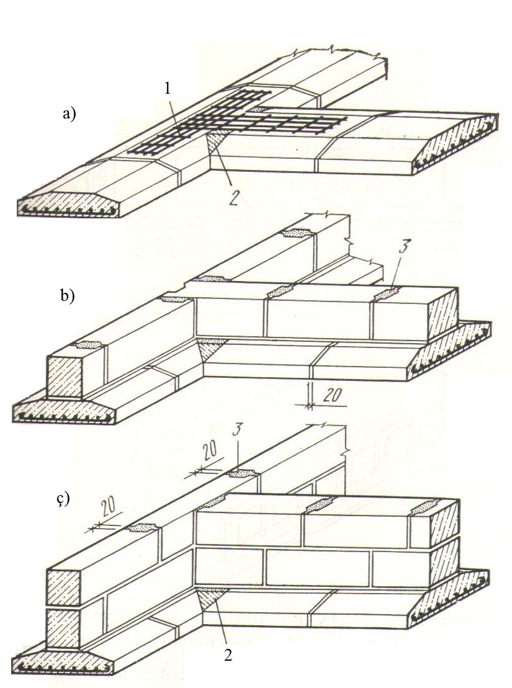
36-njy surat. Uzaboýuna we keseligine diwarlaryň fundamentleriniň birleşýän ýerleri
a) demirbeton ýassyklaryň birikmesi | 1- Ø6-10 mm. bolan polat simden dokalan tor
b) täk hatardaky fundament bloklarynyň birikmesi | 2- ýerinde betonlanýan zolak 3-blok birikmeleriniň garnawlardan
ç) täk hatardaky fundament bloklarynyň birikmesi | doldurylmagy

Slide 18
Fundamentdäki blok ýassyklarynyň birleşen ýerlerinde gorizontal aralykda diametri 6-10mm. bolan armatura tory gurnalýar. Diwarlyk fundament bloklary uzynlygyna we inine gurnalanda biri – birine baglanyşdyrylyp gurnalýar (36-njy surat). Lenta görnüşli fundamentdäki blok ýassyklarynyň galyňlygy 300-400mm., ini 1000-2800mm. ölçeglerde bolýar.
Diwarlyk fundament bloklary inine 300, 400, 500, 600mm., beýikligi 580mm., uzynlygy 780-2380mm. aralykda kabul edilip zawod şertlerinde taýýarlanylýar. Göteriji maşyn – mehanizmleriň kömegi bilen gurluşyk gurnama işleri geçirilip fundamentler gurulýar.

Slide 19
Gurluşykda ýygnama fundament bloklarynyň galyňlygy gurulýan jaýlaryň we desgalaryň diwarlarynyň galyňlygyna görä 380, 510, 640 mm. görnüşde kabul edilýär. Bu ýagdaý fundamentiň konstruksiýasynyň materialynyň berkligi doly ulanylyp, sarp edilýän betony tygşytlamaga getirýär. Şeýle-de arasy kesilen fundamentleri gurnamak işleri geçirilende fundament blok ýassyklarynyň arasyny 0.3 – 0.5m. uzynlykda açyk goýmak bilen beton tygşytlylygyny gazanýarys.

Slide 20
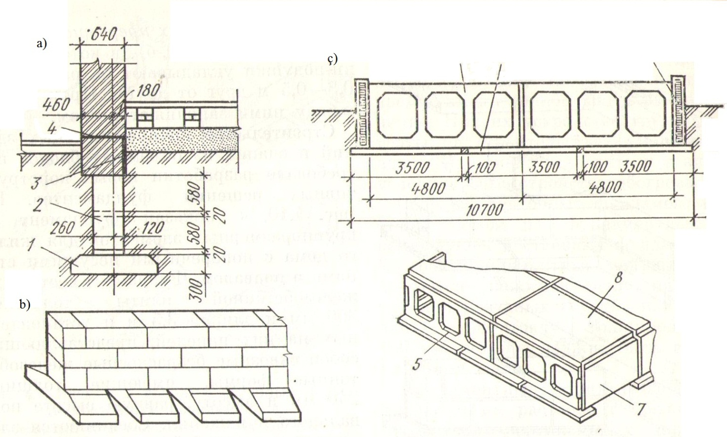
37-nji surat. Ýeňilleşdirilen lenta görnüşli ýygnama fundamentiň konstruktiw çözgütleri
a) galyňlygy kiçeldilen fundament diwary
b) arasynda açyklyk goýlup alnan fundamentiň görnüşi
ç) raskossyz demirbeton fermadan taýýarlanan panel
1-fundamentiň blok ýassygy; 2-diwar blogy; 3-gyzgyn bitum çalnan gidroizolýasiýa; 4-gorizontal gidroizolýasiýa; 5-ferma-panel; 6-fundament plitasy

Slide 21
Fundament blok ýassyklarynyň arasyndaky boşluklar çäge bilen doldurylýar. Iri panelli jaý gurluşygynda, fundamentleri göwrüm bloklardan gurnamak birnäçe konstruktiw çözgütleri talap edýär.
Inine göteriji diwarlary hem-de ýerzemini bolan ýaşaýyş jaýyna gerek bolan iri ölçegli elementlerden gurnalan ýygnama fundamenti üçin (37-nji surat) galyňlygy 300 mm. bolan, uzynlygy 3.5m. bolan panel içi deşik göznüşde raskosy bolmadyk demirbeton plita görnüşinde alynýar . Bu plitanyň galyňlygy 240mm, beýikligi jaýyň ýerzemininiň beýikligine deň edilip alynýar. Bu plitalary gurnamak üçin birikmelerindäki polat detallary kebşirlemek ýeterlikdir.

Slide 22
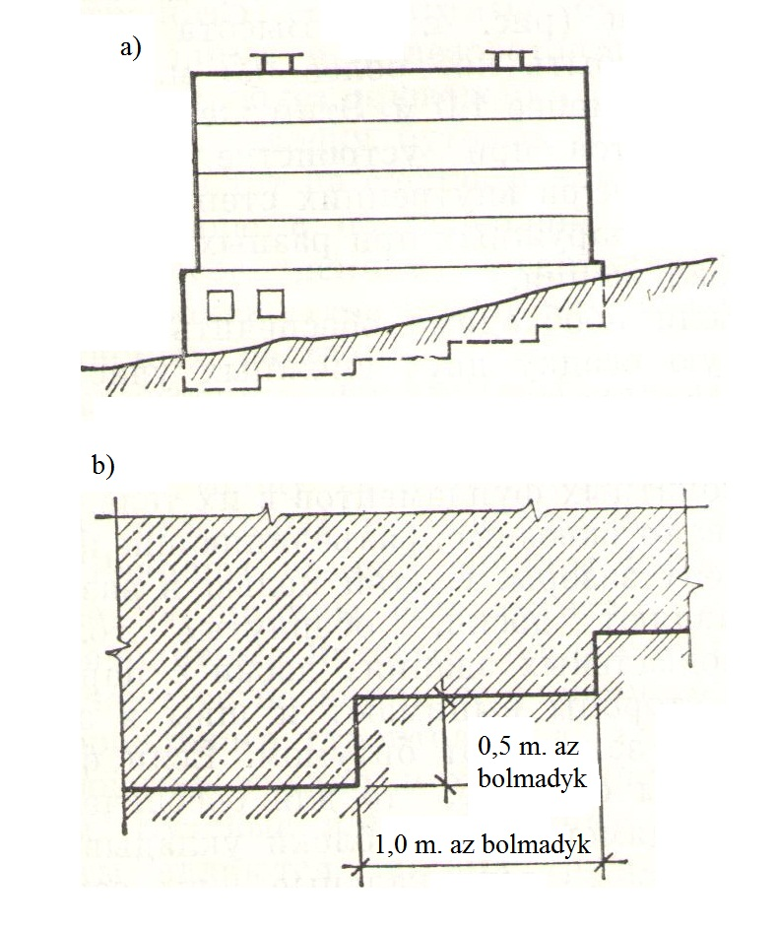
38-nji surat. Fundamentiň goýluş çuňlugynyň üýtgeýşi
a) umumy görnüş; b) fundamentiň fragmenti;

Slide 23
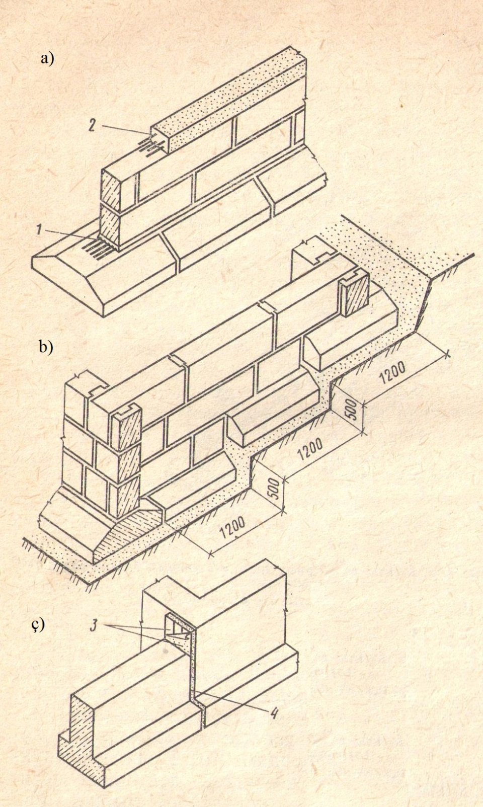

Slide 24
Ýapgyt esasda jaý gurluşygy geçirilende fundamentler uzynlygyna basgançaklaýyn gurmaklyk meýilleşdirilýär. Bu ýagdaýda fundamentlerdäki basgançaklaryň beýikligi 0.5m., uzynlygyna 1.0 m.az bolmaly däldir. Jaýyň içki diwarlarynyň fundamentleri hem şu kadalara esaslanyp daşky diwaryň fundamentlerine dürli çuňluk derejesinde birleşdirýär. Fundamentler gurlanda köp turbalaryň geçýän ýerlerinde öňünden taslama boýunça deşikler goýulýar. Ýygnama fundamentlerinde bu deşikler fundament bloklarynyň arasyny açmak bilen gurnalýar

Slide 25
Sütün görnüşli fundamentler
Fundamentleriň uly bolmadyk agramlarynda esaslara düşýän basyş az kadaly ýagdaýyndan az bolanda uzynlygyna kesilmeýän lenta görnüşli fundamentleri gurmaklyk amatly bolmaýar. Şonuň üçin az etažly ýerzeminsiz jaýlaryň fundamentlerini sütün görnüşli fundamentler bilen çalyşmak amatly bolýar. Fundament sütünleriniň materialy but daşlaryndan, butbetondan, beton we demirbeton görnüşinde bolýar

Slide 26
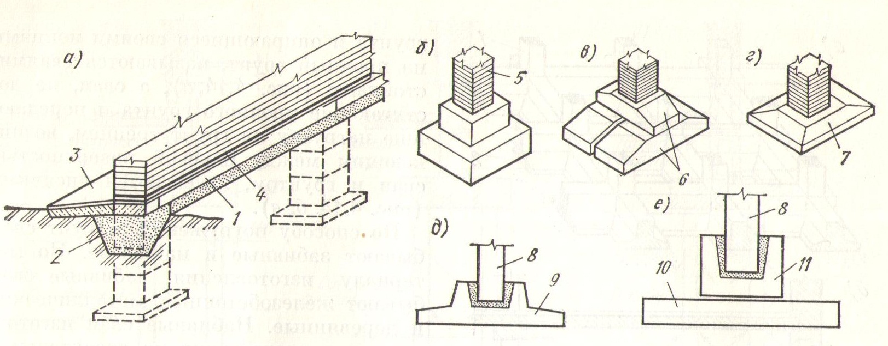
39-njy surat. Diwaryň we sütünleriň aşagyndaky sütün görnüşli fundament

Slide 27
Sütün görnüşli fundamentleriniň oklarynyň aralygy 2,5 – 3,0 m. kabul edilýär. Eger-de esasyň toprak gatlagynyň göterijilik ukyby ýokary bolan ýagdaýynda sütün görnüşli fundamnetleriniň oklarynyň aralygyny 6,0 m. çenli uzaldyp bolýar. Fundament sütünleri esasy jaýyň burçlarynda, iki diwaryň kesişýän ýerlerinde, içki diwarlaryň birleşýän ýerlerinde gurulýar. Sütün görnüşli fundamentler kese kesiginde but daşlaryndan we butbetondan bolan ýagdaýynda 0,6х0,6 m., beton we demirbeton materialdan bolan ýagdaýynda 0,4х0,4 m.-den kiçi bolmaly däldir. Köp etažly jaýlaryň fundamentleri 4-5 m. çuňlukda goýulýan ýagdaýlarynda lenta görnüşli uzaboýuna fundamenti gurmaklyk köp material harçlanmagyny talap edýär. Şeýle ýagdaýlarda sütün görnüşli fundamentler giňden ulanylýar. Sütün görnüşli fundamentleri demirbeton fundament balkalary bilen birleşdirýärler. Sütün görnüşli bölek duran fundamnetleri jaýyň bölek duran diregleriniň aşagynda gurulýar. Kerpiçden örülen kolonnalaryň aşagyndaky butbeton, blok ýassykly, blok plitaly, demirbeton stakan görnüşli hem-de daýanç plitaly fundamentler 39-njy suratda görkezilendir.

Slide 28
Tutuşlaýyn fundamnetler
Jaýlarda we desgalarda fundamende düşýän agram has köp bolan ýagdaýynda gowşak toprakly ýerlerde tutuşlaýyn fundamentler gurulýar. Bu fundamentler jaýlaryň aşaky meýdanyny tutuş eýeleýär. Karkas jaýlaryň kolonnalaryndan gelýän deňagramsyzlygy kadalaşdyrmak üçin iki özara perpendikulýar ugur boýunça kesişýän lenta görnüşli fundamnetleri gurýarlar. Bu fundamentler guýma demirbetondan taýýarlanylýar. Eger-de balkalaryň ini has uly bolan ýagdaýynda tutuşlaýyn gapyrgaly, balkasyz plita görnüşinde gurulýar. Köp etažly jaýlarda tutuşlaýyn fundamentleriň gurulmagy deňagramly çökmekligi üpjün edýär.

Slide 29
